Slide 1
程序设计竞赛基础
竞赛简介
王晓茹
计算机学院

Slide 2
ICPC竞赛简介
ACM：Association for Computing Machinery
美国计算机协会
ICPC：International Collegiate Programming Contest
国际大学生程序设计竞赛
ACM/ ICPC
由美国计算机协会主办的国际大学生程序设计竞赛
ACM/ICPC 是世界上公认的历史悠久、规模最大、水平最高的国际大学生程序设计竞赛。

Slide 3
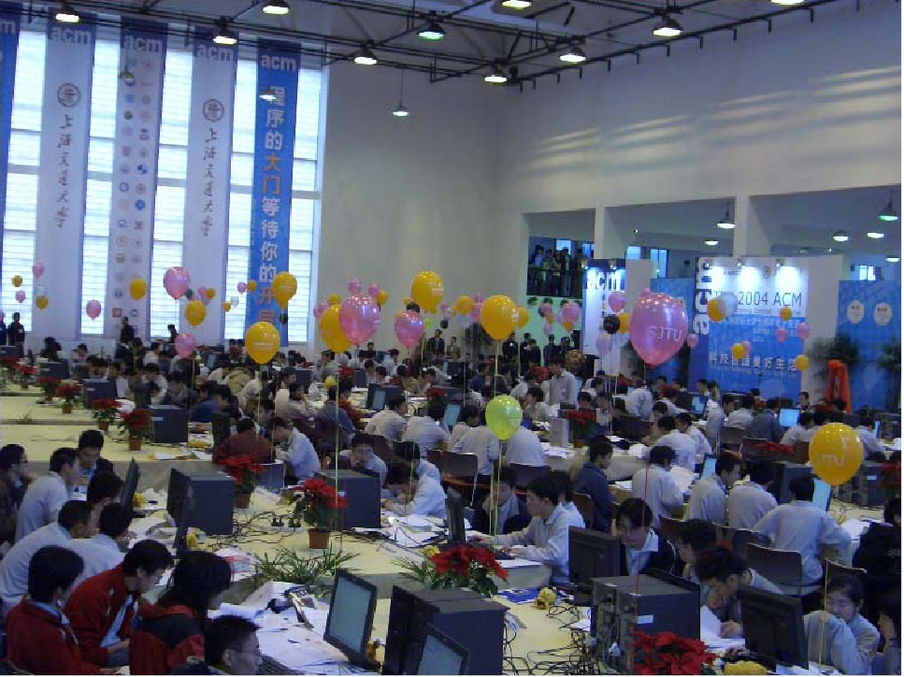

Slide 4


Slide 5
赛事等级
ACM/ICPC发展到目前已包括下列各等级的赛事
本地赛 各所大学选拔队伍的比赛
预赛 从各高校的代表队中选拔队伍参加区域赛
区域赛 在每年9至12月举行，选拔队伍参加世界总决赛
世界决赛 由来自世界各所高校的数十支队伍争夺世界总冠军

Slide 6
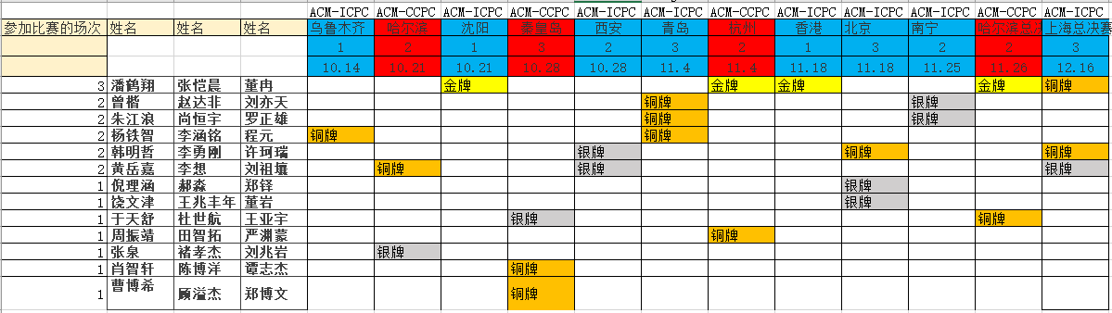
2017年我校的赛事

Slide 7

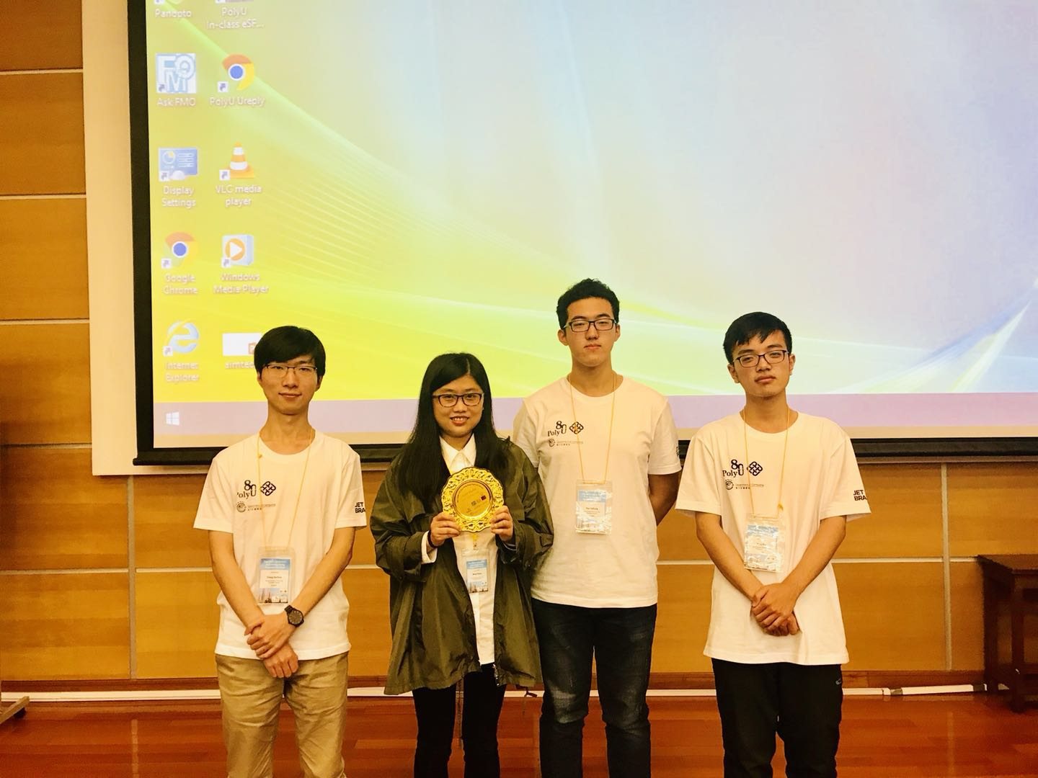

Slide 8
如何比赛？
≤ 3人组队
比赛形式
1支队伍1台机器（提供打印服务）
上机编程解决问题（可以携带诸如书、手册、 程序清单等参考资料；不能携带任何可用计算机处理的软件或数据、不能携带任何类型的通讯工具）
实时测试，动态排名
试题
6-10题
全英文（可以带字典）
时间：持续5个小时；

Slide 9
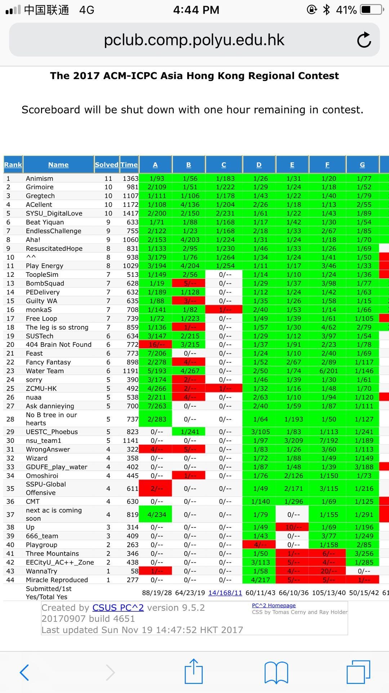

Slide 10
支持语言：c/c++, java, pascal
题目表达：英语
时限：不公布，但通常为标程的3～5倍或更多
内存限制：通常在此作特别的限制
错误类型：与Online Judge相似
输入输出：网络赛采用标准输入输出，现场赛多采用文本输入输出

Slide 11
OJ常见返回结果
Accept(AC)：答案正确，被系统接受
Wrong Answer(WA)：答案错误
Runtime Error(RE)：运行时错误
Compile Error(CE) ：编译错误
Presentation Error(PE)：答案格式错误
Time Limit Exceeded(TLE)：超时
Memory Limit Exceeded(MLE)：超内存
Output Limit Exceeded(OLE)：超输出
Restrict Function Call(RFC)：使用不允许的API
System Error：系统错误
Queuing：排队等待系统测评
Judging：评测中

Slide 12
如何排名？
首先根据解题数目进行排名。
如果多支队伍解题数量相同，则根据总用时加上惩罚时间进行排名。
总用时和惩罚时间由每道解答正确的试题的用时加上惩罚时间而成。
每道试题用时将从竞赛开始到试题解答被判定为正确为止，其间每一次错误的运行将被加罚20分钟时间，未正确解答的试题不记时。

Slide 13
ICPC .vs. 其他程序设计竞赛
ICPC竞赛
团队合作精神
即时提交，通过所有数据才能得分
全英文题目，题目考察范围广
校程序设计竞赛
个人编程能力的比拼
中/英文考察编程基本功

Slide 14
ICPC队员的基本原则
基本要求
人品好
愿意花时间在这项赛事上
有团队合作精神
能力要求
程序设计
算法
数学

Slide 15
开课目的
为我校程序竞赛培养后备人才
提高分析问题和应用计算机编程解决问题的能力
培养必要的创新能力
培养学生的协调和沟通能力
体会学习编程的快乐

Slide 16
我校OJ介绍
1.学校OJ http://10.105.242.83/announcement/1/ 这里面是详细的说明。 好处是可以自己添加试题和数据
2.Vjudge https://vjudge.net/ 这个OJ是利用爬虫技术把其它oj的试题爬下来了，然后通过bot提交到其它oj上评测并能把结果反馈下来。 在上面可以自由创建比赛，可以收录不同oj的题目，非常好用
3.codeforeces http://codeforces.com/contests 里面有很多educational round 题目质量很高，而且有详细的题解和讨论

Slide 17
常见的OJ
杭州电子科技大学
http://acm.hdu.edu.cn/
北京大学
http://poj.org/
福州大学
http://acm.fzu.edu.cn/
华中科技大学
http://acm.hust.edu.cn
浙江大学
http://acm.zju.edu.cn/onlinejudge/
南京信息工程大学
http://172.16.102.75/nuistoj/home.php

Slide 18
课程目标
学习目的：
通过教学，使学生能掌握ACM竞赛的基本知识，强化计算机编程语言、掌握与了解高级数据结构、离散数学、初等数论、数值计算、计算机算法、人工智能、时空权衡、图算法、计算几何等等内容。并能综合运用这些知识，利用程序语言进行ACM竞赛题目的设计与编写。
推荐学习资料：
俞经善 《ACM程序设计竞赛基础》第2版
刘汝佳，黄亮 著 ，算法艺术与信息学竞赛 ，清华大学出版社 ，2004年1月出版
郭嵩山等著，《国际大学生程序设计竞赛辅导教程》，北京大学出版社，2001年12月第1版
《组合数学》
《计算几何》

Slide 19


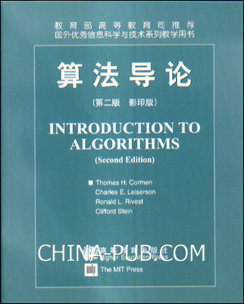

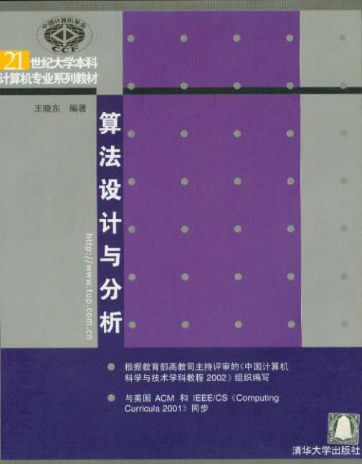
相关的知识

Slide 20
ACM需要哪些数学知识
1、离散数学
作为计算机学科的基础，离散数学是竞赛中涉及最多的数学分支，其重中之重又在于图论和组合数学，尤其是图论。
图论之所以运用最多是因为它的变化最多，而且可以轻易地结合基本数据结构和许多算法的基本思想，较多用到的知识包括连通性判断、DFS和BFS，关节点和关键路径、欧拉回路、最小生成树、最短路径、差分约束、二部图匹配和网络流等等。这部分的比重很大 ，往往也是竞赛中的难题所在。组合数学，竞赛中设计的组合计数问题大都需要用组合数学来解决，组合数学中的知识相比于图论要简单一些，但有一部分知识要先对代数结构中的群论有初步了解才能进行学习。

Slide 21
ACM需要哪些数学知识
2、数论
以素数判断和同余为模型构造出来的题目往往需要较多的数论知识来解决，这部分在竞赛中的比重并不大，但难度很高。素数判断和同余最常见的是在以密码学为背景的题目中出现，在运用密码学常识确定解答过程之后，核心算法往往要涉及数论的内容。
3、计算几何
计算几何相比于其它部分来说是比较独立的，就是说它和其它的知识点很少有过多的结合，较常用到的部分包括——线段相交的判断、多边形面积的计算、内点外点的判断、凸包等等。
4、线性代数、概率论 、高等数学

Slide 22
最常见题型
Dynamic Programming(动态规划)
Greedy(贪心)
Complete Search(穷举)
Flood Fill (种子填充)
Shortest Path (最短路径)
Recursive Search Techniques (回溯）
Minimum Spanning Tree （最小生成树）
Knapsack（背包）
Computational Geometry(计算几何)
Network Flow(网络流)
Eulerian Path (欧拉回路)
Two-Dimensional Convex Hull (二维凸包)
BigNums (大数)
Heuristic Search(启发式搜索)
Approximate Search (近似搜索)
Ad Hoc Problems(杂题)

Slide 23
训练方法 - OJ
OJ的多组输入:
题目一:
输入2个数a b,输出a+b的和.
输入包括多组数据,处理至文件结束
5 8 13
6 9 15
9 3 12
1 2 3

Slide 24
#include<stdio.h>
int main()
{
int a, b;
while(scanf("%d%d", &a, &b) != EOF)
{
printf("%d\n", a + b);
}
return 0;
}

Slide 25
#include<iostream>
using namespace std;
int main()
{
int a, b;
while(cin>>a>>b)
{
cout<<a + b<<endl;
}
return 0;
}

Slide 26
输入输出
C:
scanf 速度快
printf 格式容易控制
C++:
cin 使用简单, 自动识别类型
cout 格式控制较麻烦
数据规模较大时, 推荐(必须)使用scanf 以避免超时(TLE)
C和C++的输入输出混合使用

Slide 27
输入输出
同理,我们也可以用其它字符来扫描其它类型的无关输入
比如,输入年月日的信息
2007-08-03
scanf(“%d-%d-%d”, &y, &m, &d);
其它类似

Slide 28
输入_第一类：
输入不说明有多少个Input Block,以EOF为结束标志。
Problem Description
Your task is to Calculate a + b.
Too easy?! Of course! I specially designed the problem for ACM beginners.
You must have found that some problems have the same titles with this one, yes, all these problems were designed for the same aim.
Input
The input will consist of a series of pairs of integers a and b, separated by a space, one pair of integers per line.
Output
For each pair of input integers a and b you should output the sum of a and b in one line, and with one line of output for each line in input.
Sample Input
1 5
10 20
Sample Output
6
30

Slide 29
源代码：
#include <stdio.h>
int main()
{
int a,b;
while(scanf("%d %d",&a, &b) != EOF)
printf("%d\n",a+b);
return 0;
}
#include <iostream>
using namespace std;
int main()
{
int a,b;
while(cin>>a>>b)
cout<<a+b<<endl;
return 0;
}

Slide 30
本类输入解决方案：
C语法：
while(scanf("%d %d",&a, &b) != EOF)
{ .... }
C++语法：
while( cin >> a >> b ) { .... }

Slide 31
说明（1）：
scanf函数返回值就是读出的变量个数，如：scanf( “%d %d”, &a, &b ); 如果只有一个整数输入，返回值是1，如果有两个整数输入，返回值是2，如果一个都没有，则返回值是-1。
EOF是一个预定义的常量，等于-1。

Slide 32
输入_第二类：
输入一开始就会说有N个Input Block,下面接着是N个Input
Problem Description
Your task is to Calculate a + b.
Input
Input contains an integer N in the first line, and then N lines follow. Each line consists of a pair of integers a and b, separated by a space, one pair of integers per line.
Output
For each pair of input integers a and b you should output the sum of a and b in one line, and with one line of output for each line in input.
Sample Input
2
1 5
10 20
Sample Output
6
30

Slide 33
源代码：
#include <stdio.h>
int main()
{
int n,i,a,b;
scanf("%d",&n);
for(i=0;i<n;i++)
{
scanf("%d %d",&a, &b);
printf("%d\n",a+b);
}
return 0;
}
#include <iostream>
using namespace std;
int main()
{
int a,b,n;
cin>>n;
while(n--) // for( i=0 ; i<n ; i++ )
{
cin>>a>>b;
cout<<a+b<<endl;
}
return 0;
}

Slide 34
本类输入解决方案：
C语法：
scanf("%d",&n) ;
for( i=0 ; i<n ; i++ ) { .... }
C++语法：
cin >> n; for( i=0 ; i<n ; i++ ) { .... }

Slide 35
输入_第三类：
要求输入结束标志
Problem Description
Your task is to Calculate a + b.
Input
Input contains multiple test cases. Each test case contains a pair of integers a and b, one pair of integers per line. A test case containing 0 0 terminates the input and this test case is not to be processed.
Output
For each pair of input integers a and b you should output the sum of a and b in one line, and with one line of output for each line in input.
Sample Input
1 5
10 20
0 0
Sample Output
6
30

Slide 36
输入_第四类：
要求多组数据，输入数据个数及其相应的数据，个数为0时结束
Problem Description
Your task is to Calculate the sum of some integers.
Input
Input contains multiple test cases. Each test case contains a integer N, and then N integers follow in the same line. A test case starting with 0 terminates the input and this test case is not to be processed.
Output
For each group of input integers you should output their sum in one line, and with one line of output for each line in input.
Sample Input
4 1 2 3 4
5 1 2 3 4 5
0
Sample Output
10
15

Slide 37
输入_第五类：
要求多组数据，输入组数，每组数据个数及其相应的数据
Problem Description
Your task is to calculate the sum of some integers.
Input
Input contains an integer N in the first line, and then N lines follow. Each line starts with a integer M, and then M integers follow in the same line.
Output
For each group of input integers you should output their sum in one line, and with one line of output for each line in input.
Sample Input
2
4 1 2 3 4
5 1 2 3 4 5
Sample Output
10
15

Slide 38
输入_第六类：
Problem Description
Your task is to calculate the sum of some integers.
Input
Input contains multiple test cases, and one case one line. Each case starts with an integer N, and then N integers follow in the same line.
Output
For each test case you should output the sum of N integers in one line, and with one line of output for each line in input.
Sample Input
4 1 2 3 4
5 1 2 3 4 5
Sample Output
10
15

Slide 39
输入_第七类：
Problem Description
Your task is to Calculate a + b.
Input
The input will consist of a series of pairs of integers a and b, separated by a space, one pair of integers per line.
Output
For each pair of input integers a and b you should output the sum of a and b, and followed by a blank line.
Sample Input
1 5
10 20
Sample Output
6
30

Slide 40
输入_第八类：
Problem Description
Your task is to calculate the sum of some integers.
Input
Input contains an integer N in the first line, and then N lines follow. Each line starts with a integer M, and then M integers follow in the same line.
Output
For each group of input integers you should output their sum in one line, and you must note that there is a blank line between outputs.
Sample Input
3
4 1 2 3 4
5 1 2 3 4 5
3 1 2 3
Sample Output
10
15
6

Slide 41
二、小技巧
数据的拷贝（特别是输出的提示信息）
调试的sample input的拷贝
最好不要进行函数声明
变量定义在使用之前 避免
for(int i = 0;i <n ;i++) i的使用范围仅仅在for{}内部，容易导致CE
遇到问题首先自己查找资料，之后再提问

Slide 42
三、C语言处理“混合数据”的问题
Problem Description
Give you an operator (+,-,*, / --denoting addition, subtraction, multiplication, division respectively) and two positive integers, your task is to output the result.
Is it very easy?
Come on, guy! PLMM will send you a beautiful Balloon right now!
Good Luck!
Input
Input contains multiple test cases. The first line of the input is a single integer T (0<T<1000) which is the number of test cases. T test cases follow. Each test case contains a char C (+,-,*, /) and two integers A and B(0<A,B<10000).Of course, we all know that A and B are operands and C is an operator.
Output
For each case, print the operation result. The result should be rounded to 2 decimal places If and only if it is not an integer.
Sample Input
4
+ 1 2
- 1 2
* 1 2
/ 1 2
Sample Output
3
-1
2
0.50

Slide 43
常见的代码：
……
scanf("%d\n",&icase);
for (i=0;i<icase;i++)
{
scanf("%c%d%d",&opera,&num1,&num2);
……
}
……
有什么问题？

Slide 44
问题求解与程序设计竞赛
问题求解周期：
从一个实际问题的提出，到计算机可以执行的程序代码的完成，可以看作”问题求解"的一个周期。
问题简化:
大多数实际问题涉及到的因素很多，在求解之前必须经过简化，得到问题的原型(prototype) 。这个原型应当是没有歧义的，可以用前面介绍的”任务-输入-输出-样例"标准方法加以定义

Slide 45
建模与分析
问题的原型简洁的叙述了问题的条件、限制和求解目标，但是没有表明问题的本质；
完全不同的问题具有相同的本质——经典数学模型；
经典模型前人已经做过详细而透彻的分析，学习“问题求解”应当尽量的积累这样的经典模型；

Slide 46
算法设计
算法设计、数据结构、计算数学都能派上用场，
目标只有一个：设计出最适合计算机求解的算法
尽量积累经典模型的经典算法和程序；

Slide 47
程序设计、测试与微调
大多数算法在程序设计时都主要是“体力活”。有一些算法描述并未包含很多实现细节，而这些细节可能极大的影响程序的效率和空间消耗，需要在程序设计时仔细考虑。
算法和代码的效率有时候并不能只靠理论分析，而需要用实现测定，一些待定参数或者某些代码也需要根据实验结果微调。

Slide 48
程序设计竞赛积极关注/参与者：
以竞赛为目的的，挑战你的智力极限，这类题目按难度分为以下多个级别 （下面的分类是比较公认的）：
☆送分题：这在省内比赛出现，是为了不至于剃光头而设置的。 ☆☆非常容易题：需要简单的算法、优化等。 ★容易题：国际/国内正式比赛的起步题目 。这类题目：（1）如果读了题目就有思路，那么实现肯定要有一定的编程技巧；（2）或者题目迷人眼，分析之后发现能比较方便地实现。 ★★普通题： （1）需要花点时间才能找到切入点；（2）实现需要一定的编程方法或算法分析；（3）可能还要考虑较好的优化。 ★★★稍难题：（1）分析很花时间和精力；（2）实现时讲究算法；（3）优化非常重要 。 ★★★★难题：（1）题目变态；（2）可能需要很好的数学基础；（3）算法和优化不必说了；（4）头脑要保持清醒状态 。 ★★★★★极难题：（1）变态+变态；（2）还是变态。

Slide 49
ccpc竞赛介绍
中国大学生程序设计竞赛（China Collegiate Programming Contest， CCPC）是由中国大学生程序设计竞赛协会主办的面向世界大学生的国际性年度赛事，旨在激励当代大学生运用计算机编程技术和技能来解决实际问题，激发其学习算法和程序设计的兴趣，培养其团队合作意识、创新能力和挑战精神。
CCPC借鉴了国际大学生程序设计竞赛（International Programming Contest/ICPC）的规则与组织模式。

Slide 50
竞赛组成
1. 竞赛组成
1） 每年8月举办1场网络赛；
2） 每年9月~11月举办的3~4场分站赛；
3） 每年11月~12月举办的年度总决赛；
4） 每年举行的其他组委会认可的比赛，包括但不限于女生赛、省赛、地区邀请赛、全国邀请赛等。
网络赛、分站赛、年度总决赛的命题与裁判工作由组委会指定命题单位负责，其他比赛相关事项由比赛承办学校全权负责，组委会进行监督，保证比赛的公平公正公开。

Slide 51
竞赛方式
1） 比赛时长：5个小时。当比赛进行一定时间后，若出现不可预见的事件，组委会有权调整比赛时间长度，但必须及时通知所有参赛选手。
2） 比赛模式：上机编程，实时评测，实时排名。
3） 比赛题目：10~13题。年度总决赛、分站赛题目为英文描述（个别词句可附中文注释），其他比赛可采用中文描述。
4） 比赛机器：每支参赛队共用1台机器。
5） 比赛评测：采用机器实时评测，每通过一个题目升一个对应颜色的气球。
6） 比赛封榜：比赛最后一小时不显示排名变化情况，但仍然升气球，颁奖后公布最终结果。
7） 竞赛语言：至少支持C、C++、Java三种语言。
8） 提交反馈：包括 Compilation Error（编译错误）、Runtime Error（运行错误）、Wrong Answer（答案错误）、Time Limit Exceeded（超时）、Accepted（正确）等。

Slide 52
排名细则
所有正式参赛的参赛队按照解题数多少进行排名，解题数多的排名在前；若解题数相同，再比较总用时，总用时少的排名在前；若解题数和总用时都相同，则排名并列。
总用时为所有解出的赛题所用时间之和；每道赛题的用时是从竞赛开始到该题解答被判定为正确的提交时间为止，其间每一次被判为错误的提交将被加罚20分钟时间，没有解出的赛题不记罚时。
以各校排名第一队伍的名次为该学校的排名；各校其他队伍排名取相应位置的下一学校排名为并列名次。

Slide 53
蓝桥杯
为推动软件开发技术的发展，促进软件专业技术人才培养，向软件行业输送具有创新能力和实践能力的高端人才，提升高校毕业生的就业竞争力，全面推动行业发展及人才培养进程，工业和信息化部人才交流中心特举办“全国软件专业人才设计与创业大赛”，

Slide 54
大赛包括个人赛和团队赛两个比赛项目，
个人赛设置：1、C/C++程序设计（本科A组、本科B组、高职高专组）2、Java软件开发（本科A组、本科B组、高职高专组）3、嵌入式设计与开发（大学组、研究生组）4、单片机设计与开发（大学组）5、电子设计与开发（大学组），
团队赛设置：软件创业赛一个科目组别。

Slide 55
竞赛规则
1、时长
软件比赛：4小时，全程封闭。
电子类比赛：5小时，全程封闭。
2、形式
软件类：全程机考。
选手机器通过局域网连接到各个分赛区的竞赛服务器。
选手答题过程中无法访问互联网，也不允许使用本机以外的资源（如USB连接）
以“服务器-浏览器”方式发放试题、回收选手作答。
电子类：动手操作。

Slide 56
题目形式
软件类竞赛题目完全为客观题型，选手所提交作答的运行结果为主要评分依据。
（1）填空题
题目为若干具有一定难度梯度、分值不等的结果填空题或代码完善填空题。
结果填空题
题目描述一个具有确定解的问题。要求选手对问题的解填空。
不要求解题过程，不限制解题手段，只要求填写确定的结果。
代码填空题
题目描述一个具有确定解的问题。
题目同时给出该问题的某一解法的代码，但其中有缺失部分。
要求选手读懂代码逻辑，对其中的空缺部分补充代码，使整段代码完整。
只填写空缺部分，不要填写完整句子。

Slide 57
题目形式
（2）编程题
题目为若干具有一定难度梯度、分值不等的编程题目。这些题目的要求明确、答案客观。
题目一般要用到标准输入和输出。
要求选手通过编程，对给定的标准输入求解，并通过标准输出，按题目要求的格式输出解。题目一般会给出示例数据。
一般题目的难度主要集中于对算法的设计和逻辑的组织上。理论上，选手不可能通过猜测或其它非编程的手段获得问题的解。
选手给出的解法应具有普遍性，不能只适用于题目的示例数据（当然，至少应该适用于题目的示例数据）。
为了测试选手给出解法的性能，评分时用的测试用例可能包含大数据量的压力测试用例，选手选择算法时要充分考虑可行性的问题。

Slide 58
CCF计算机软件能力认证
CCF计算机软件能力认证（简称CCF CSP认证）是CCF计算机职业资格认证系列中最早启动的一项认证。该项认证重点考察软件开发者实际编程能力，由中国计算机学会统一命题、统一评测，委托各地设立的考试机构进行认证考试。该项认证每年大约3、9、12月各举办一次，自2014年推出以来，短短三年内便先后曾共有73个考点，43479人次参加认证，认证影响力与日俱增。

Slide 59
认证形式
认证考试全部采用上机编程方式，可供报考编程语言为C/C++、Java或Python，考生报名时需选择报考语言，考试时只得使用报名时的语言参加认证。考核为黑盒测试，以通过测试用例判断程序是否能够输出正确结果来进行评分。考试时间为240分钟。考生允许携带不限量纸质资料在认证过程中翻阅，但不得在认证过程中连接互联网或电子存储设备，不得在考试结束后使用电子存储设备拷贝自己作答的答案。

Slide 60
涉及知识点
认证内容主要覆盖大学计算机专业所学习的程序设计、数据结构、算法以及相关的数学基础知识。包括但不限于：
（1）程序设计基础
逻辑与数学运算，分支循环，过程调用(递归)，字符串操作，文件操作等。
（2）数据结构
线性表（数组、队列、栈、链表）、树（堆、排序二叉树）、哈希表、集合与映射、图。
（3）算法与算法设计策略
排序与查找，枚举，贪心策略，分治策略，递推与递归，动态规划，搜索，图论算法，计算几何，字符串匹配、线段树、随机算法，近似算法等。

Slide 61
认证成绩及对应能力
每次认证共设5道编程题，难度依次递增。每道编程题设若干个测试用例，每题满分100分，认证满分500分。每通过一个测试用例可获得该测试用例对应的分数。认证以考试过程中最后一次提交的程序的运行结果进行评分，认证过程中不实时回显得分。
官网提供认证考试的模拟环境，历次认证题目均收录其中，已在官网注册的用户可在考前在此平台上进行模拟练习。

Slide 62
CSP成绩
对应能力
400-500分
发散性算法编程
300-400（不含）分
复杂问题分析解决能力
200-300（不含）分
结构组织能力，模型构建能力
100-200（不含）分
基础语言能力，简单算法能力

Slide 63
团体程序设计天梯赛
团体程序设计天梯赛是中国高校计算机大赛的竞赛版块之一，赛旨在提升学生计算机问题求解水平，增强学生程序设计能力，培养团队合作精神，提高大学生的综合素质，同时丰富校园学术气氛，促进校际交流，提高全国高校的程序设计教学水平。
比赛重点考查参赛队伍的基础程序设计能力、数据结构与算法应用能力，并通过团体成绩体现高校在程序设计教学方面的整体水平。竞赛题目均为在线编程题，由搭建在网易服务器上的PAT在线裁判系统自动评判。
难度分3个梯级：基础级、进阶级、登顶级。以个人独立竞技、团体计分的方式进行排名。

Slide 64


